Slide 1
인테리어 추천서비스
주 사용자 타겟:1인가구,신혼부부

Slide 2
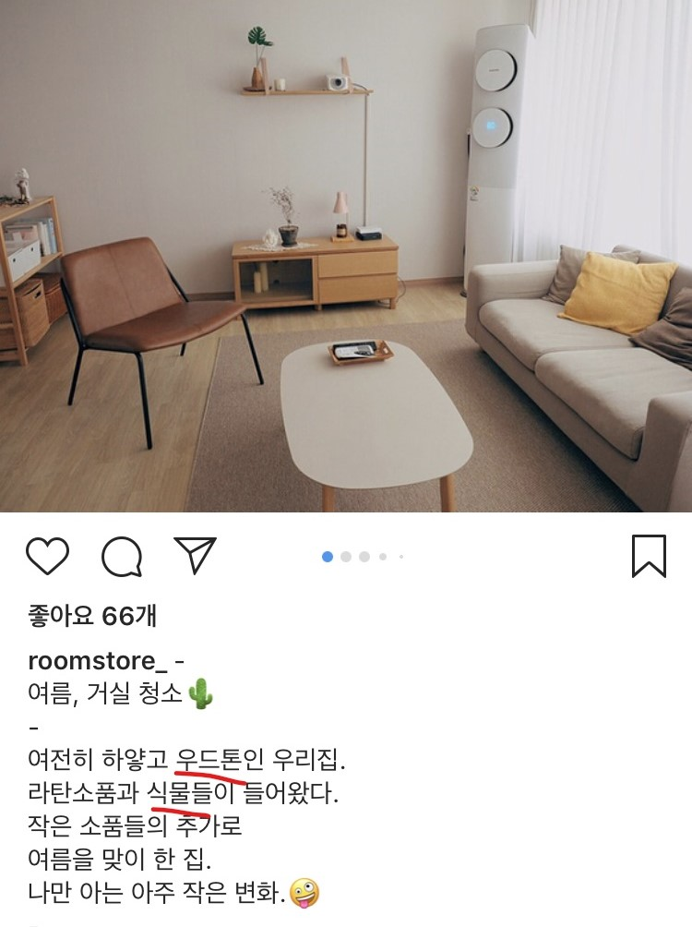
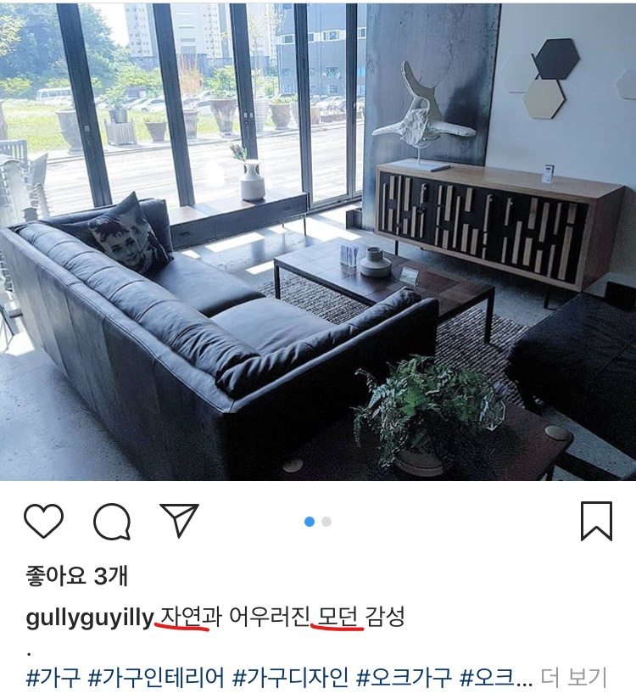
input data
1. sns 가구관련 사진,hashtag,글 키워드 파싱
ex) 각 색깔마다 주는 테마(분위기) 데이터로 결정(몇개의 테마는 개발자들이 결정)->머신러닝
Q)keyword를 무엇들로 할것인지?

Slide 3
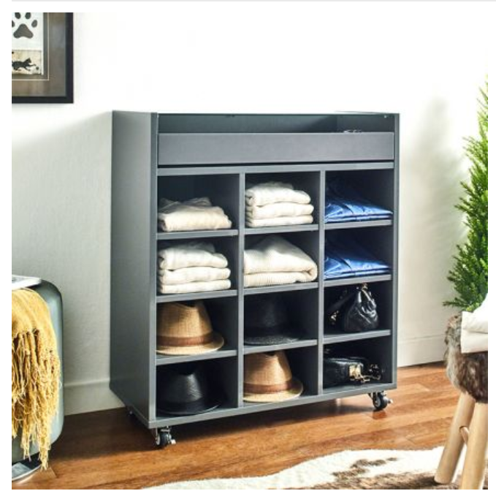
input data
2. 가구,소품 (인테리어 관련 제품)전문 판매 사이트
-판매사이트에서는 테마를 알 수 있는 키워드를 찾기 힘듬
-판매사이트에서는 색상분석을 통해 같이 인테리어되는(조화가 되는)색상들을 찾아냄
예)블랙쇼파->연관 색상:1)브라운 2)그린 ..
색상 분석결과(주요 색상)
1.블랙
2.화이트
3.브라운
4.그린

Slide 4
input data
3. 그외 부가적data :색상표,가구,인테리어관련 카페

Slide 5
output data
1.초기
이용자들의 클릭 수가 많은 가구를 우선 추천
2.
사용자가 테마,가구종류를 입력하여 사용자 클릭로그가 쌓였을 때,
input data들을 이용하여 우선적으로 현재 클릭한 가구종류의 유사취향제품을 1순위로 추천 유사취향 다른종류의제품을 2순위로 추천 그외 부가적 사항으로 사용자가 클릭한 제품들의 가격대 제품을 추천 하는 순으로 결정
사용자가 제품 클릭시 하단에는 추천제품수 최대 다섯개 보여줌
메인 화면일 시 9개 이상의 제품 추천

Slide 6
system
1. sns parsing : selenium + crawling + scrapping +img
2. sns 글,hashtag: selenium + crawling + scrapping + text
1.2-> 비정형데이터 MongoDB , 색상에 해당하는 테마 학습(머신러닝)
3. 가구,인테리어 판매 사이트 :각 제품마다 img parsing + 제품상세데이터 + 주를 이루는 색상(클러스터링)
4. 사용자 검색,제품 클릭 log ->비정형 or 정형데이터
5. output: Web Flask

